Slide 1
ДРЕВНИЙ ВОСТОК
5 класс
Зубкина Ольга Петровна
ГБОУ СОШ №629
город Москва

Slide 2
Давайте вспомним?
Назовите все страны Древнего Востока, с которыми вы познакомились?
В долине каких рек зародились цивилизации Древнего Востока?
На какие группы делилось общество в государствах Древнего Востока?

Slide 3
Примени знания и проверь своё внимание!
Оазес Папирас Глинопись Иероглефы Мумея Диржава Заповиди | Калонии Саркафаг Менфис Делта Свинкс Хамурапи Фораон

Slide 4
Позови на помощь истории географию
Страна | Реки | Моря, океаны, | Полуострова, равнины, горы | Часть света, материк
Индия |  | Средиземное море | Великая Китайская равнина | Южная Азия
Китай | Тигр, Евфрат. |  | Полуостров Индостан | Южная Азия
Египет | Нил | Желтое море
Ассирия | Верхнее течение р. Тигр |  |  | Западная Азия
Финикия |  | Персидский залив |  | Западная Азия
Двуречье | Инд, Ганг |  | Горы Гималаи
Персия |  | Индийский океан

Slide 5
Ученые обнаружили древнеегипетские записи, рассказывающие о географии и природных условиях Египта. Однако часть текста была повреждена. Помогите ученым восстановить текст, вставив пропущенные слова.
"Египет простирается в основном с … на … . С запада он защищен полной диких зверей …, простирающейся на большое расстояние. Четвертая сторона вся омывается защищающим ее …,почти не имеющим пристаней. Теперь расскажем о природе реки. Вступив в Египет, … течет не по прямому направлению, а образуя всяческие извивы, ибо с каждой стороны реки находятся …, прорезанные ущельями и обрывами. …, разделяясь в нижней части Египта на много частей, образует т.н. по очертанию … . Ежегодно разливаясь, река наносит свежий … Река течет тихо и увлекает с собой много различной земли, поэтому по низким местам образуются топкие места и … ."
Слова для справки (для ответа подходят не все слова): Нил, дельта, крокодилы, ил, болото, горы, море, озеро, пустыня, север, восток, юг, остров,

Slide 6
Вычеркни лишнее слово и объясни почему:
1. Нил, Тигр, Ганг, Вавилон; 2. алфавит, пурпурная краска, корабль, бумага; чай, алфавит, компас, шелк.
2. а) Брахман, шудры, фараон, неприкасаемые; б) шахматы, хлопок, корабль, сахар; в) пирамиды, иероглифы, папирус, клинопись.

Slide 7
Определить достижения стран, которыми мы пользуемся до сих пор.
Когда путешественники попробовали это, они удивились, по цвету, этот продукт отличался от меда, а по вкусу он был слаще его.
Белая «шерсть» на кустах.
Без него нельзя отправляться в дальний путь. Это есть и на корабле, и у геолога, и у туриста.
Чтобы получить этот предмет, тонкие ленты коры варили в растворе извести. Затем полученную массу разбивали молотками, добавляли в нее клей, заливали водой и все это просеивали через тонкое сито. Массу, осевшую в сите, опрокидывали на доску и прессовали. Полученное изделие просушивали и использовали.
Кто-то называет это игрой, кто-то спортом. И заставляет ум работать.
Жители считали этот напиток лекарством.
Ими ткани превращали в сказку.

Slide 8
Нужно определить в какой стране появились литературные и фольклорные произведения:
«Махабхарата»
Миф об Осирисе
Эпос о Гильгамеше
«Повесть о Синухете»
«Рамаяна»

Slide 9
Знаменитые люди. Нужно назвать, где и когда жили:
Ашока
Дарий
ТутмосIII
Кир
Цинь Шихуанди
Хеопс
Хаммурапи.

Slide 10
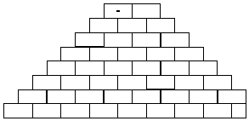
Реши кросворд
Основное
удобрение на полях Древнего Египта
2. Одна из рек Индии
3. “Жилище богов”
4. Штурмовое оружие
5. Материал для письма в Китае
6. Город Двуречья
7. Гроб, где хранится мумия
8. Подвижная ударная сила

Slide 11
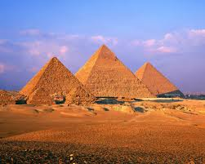
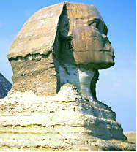
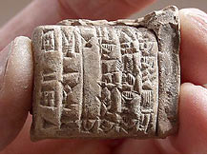
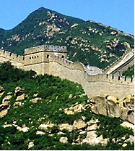
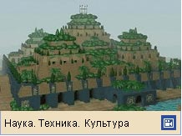
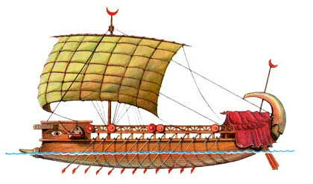
Определите, в какой стране находятся эти памятники, их названия

Slide 12
Конкурс знатоков
Какой дикий зверь явился источником жизни многих поколений людей Междуречья?
1 слог – морское животное, 2 слог – междометие, целое – родина фараона
В какой библиотеке были несгораемые книги?
В какой стране были самые длинные стены? (

Slide 13
Сопоставь
1 | Ашшурбанапал | А | Разделение на касты
2 | Дарий | Б | Пирамила
3 | Хеопс | В | Законы
4 | Брахма | Г | Библиотека
5 | Хаммурапи | Д | Персидская держава
. те:

Slide 14
Восстановите порядок букв в словах
И | Г | Л | Ь | А | Ш | Е | Г | М
И | Я | И | Ф | К | И | И
А | М | Р | И | П | А | У | М | Х
И | В | Л | А | В | Н | О
С | А | И | С | Я | И | Р

